Slide 1

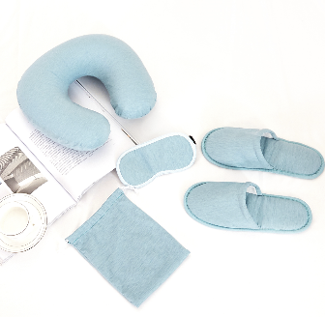
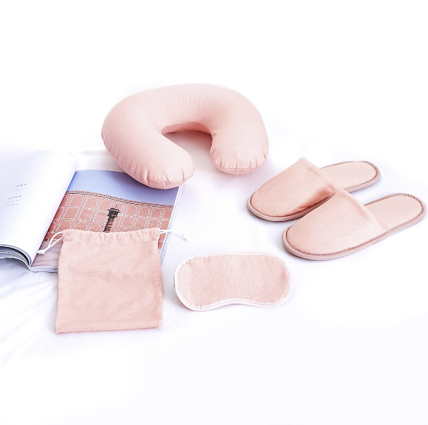
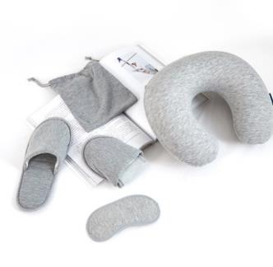

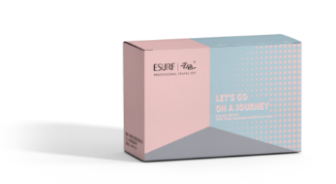
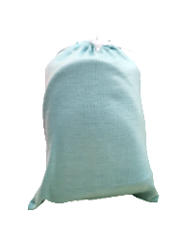
第1页,共2页
旅行奢享五件套
SOFT COLOURFUL
轻松旅行 轻松收纳
旅行奢享五件套
· 货 号：ES-L418-5
· 组 合：布套充气枕+折叠拖鞋+眼罩+收纳袋+耳塞
· 面 料：针织布（聚酯纤维）
· 内 芯：U枕 / 加厚PVC
· 颜 色：北欧蓝、樱粉、麻灰
· 规 格：充气枕 / 35x29cm 拖鞋 / 28-29cm
收纳袋 / 22x17cm
· 装箱数：100
· 零售价：145元
· 特供价：39元
口袋
收纳
COLOUR

Slide 2
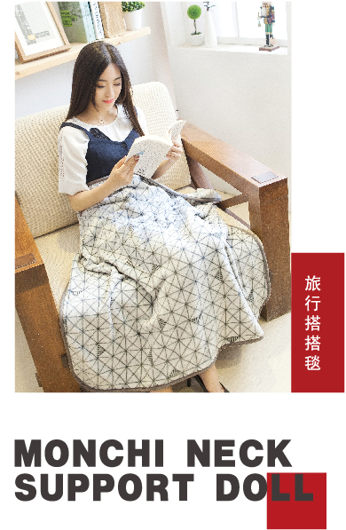
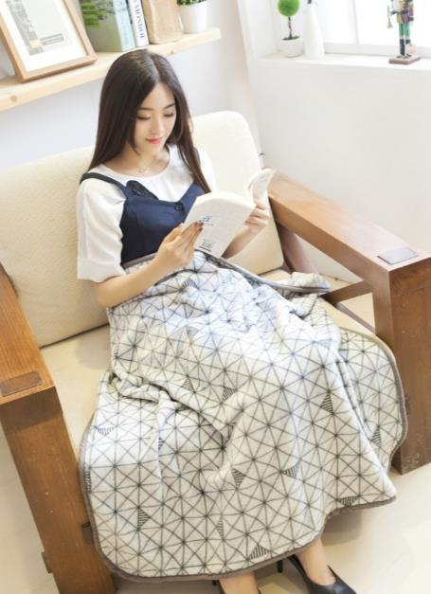
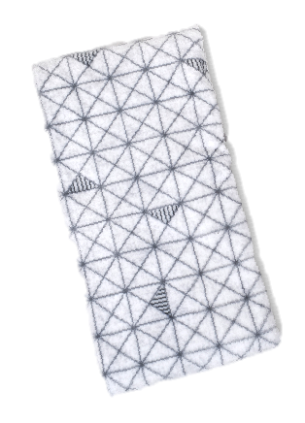
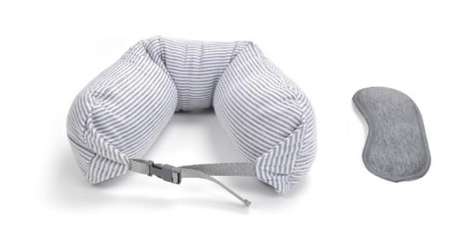

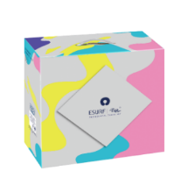
卡扣长条枕旅行三件套
卡扣长条枕旅行三件套
· 货 号：TH-ES-Q200-3
· 组 合：卡扣长条枕+搭搭毯+眼罩
· 面 料：长条枕+眼罩/针织布（聚酯纤维）
毯子/金貂绒（聚酯纤维）
· 里 料：涤氨纶 （聚酯纤维）
· 内 芯：U枕/环保纳米粒子
· 规 格：长条枕 73x14x10cm 毯子 100x100cm
· 装箱数：24
· 零售价：275元
· 特供价：68元

Slide 3
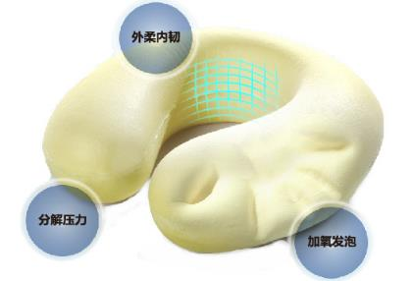
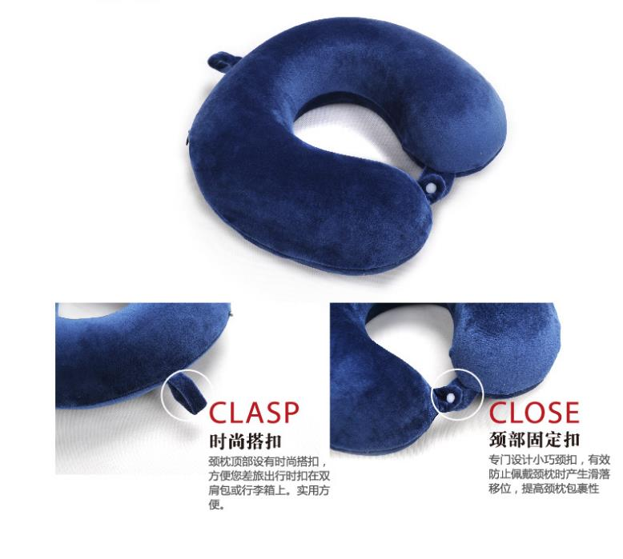
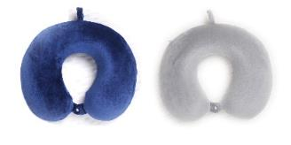

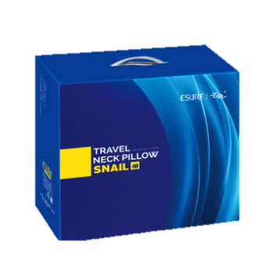
TRAVELER 商旅U枕
藏青 灰色
TRAVELER 商旅U枕
· 货 号：TH-ES-M024
· 面 料：氨纶弹力超柔 （聚酯纤维）
· 内 芯：记忆棉（聚氨酯）
· 颜 色：蓝色、灰色
· 规 格：30x29x10cm
· 装箱数：28
· 零售价：175元
· 特供价：39元

Slide 4
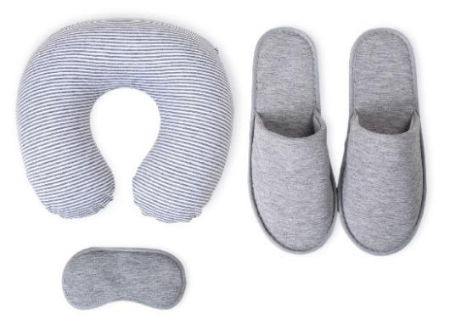
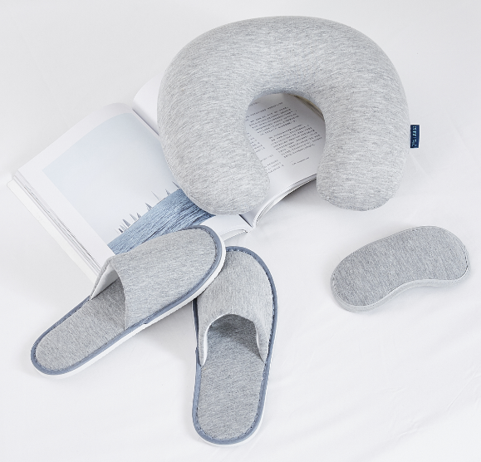

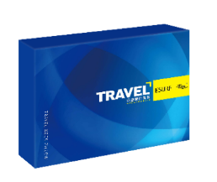
乐途舒适三宝套装
乐途舒适三宝套装
PLEASANT WAY
· 货 号：ES-L409
· 组 合：布套充气枕+眼罩+拖鞋
· 面 料：针织布（聚酯纤维）
· 内 芯：U枕 / 加厚PVC
· 颜 色：灰，条纹
· 规 格：U枕 / 35x29cm 拖鞋 / 28-29cm
· 装箱数：60
· 零售价：118元
· 特供价：39元

Slide 5
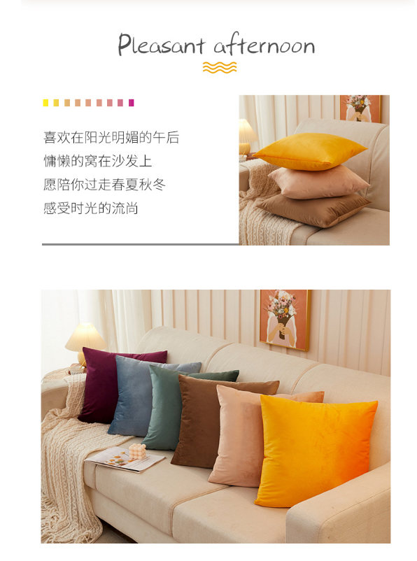
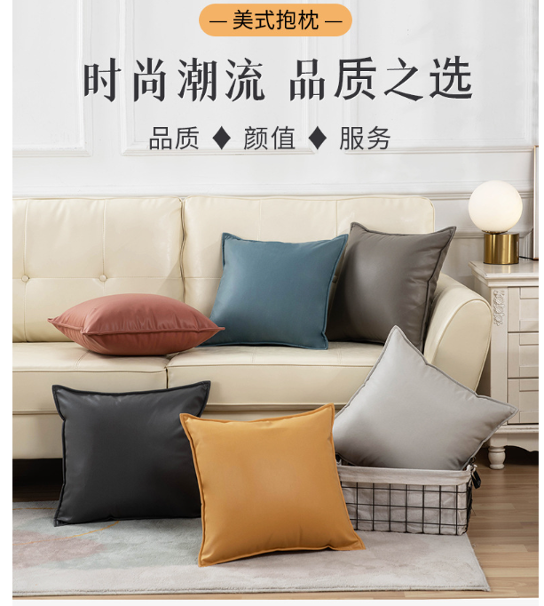

Slide 6
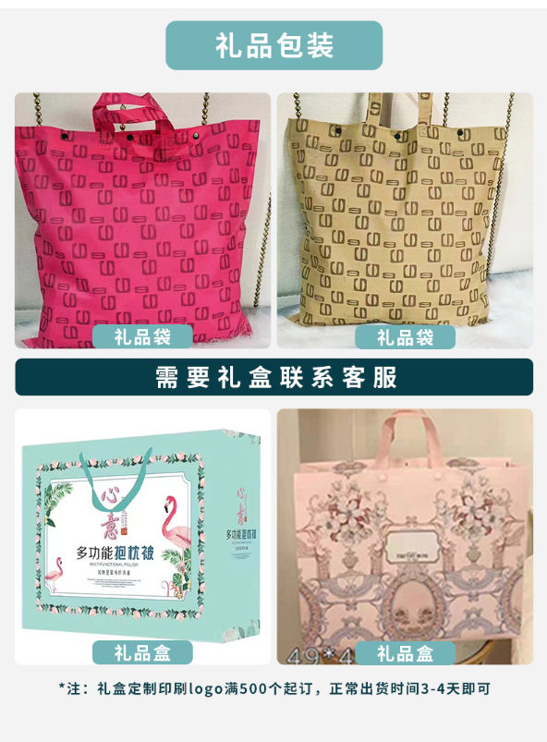
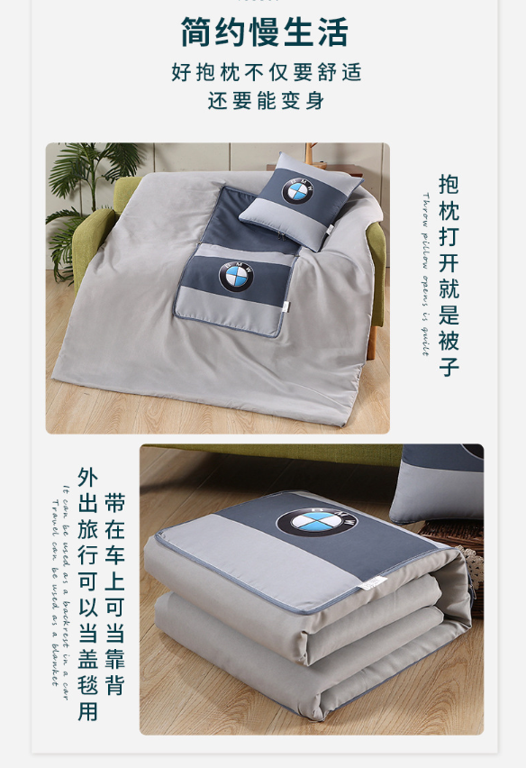
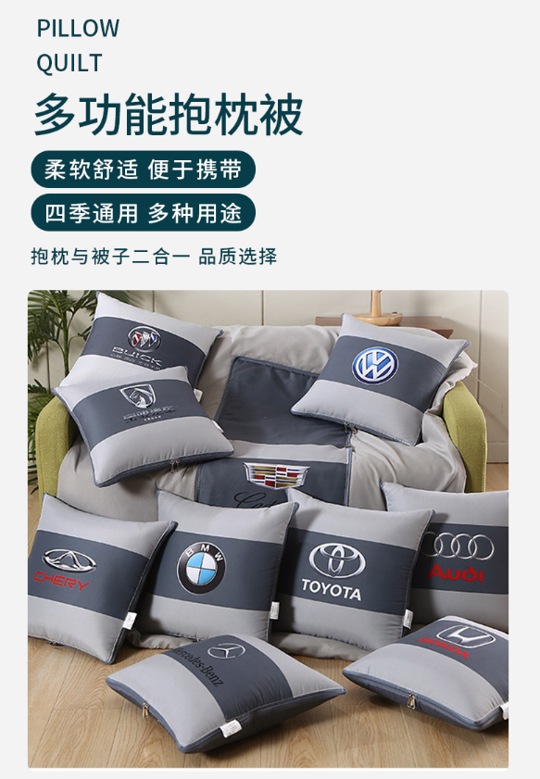

Slide 7
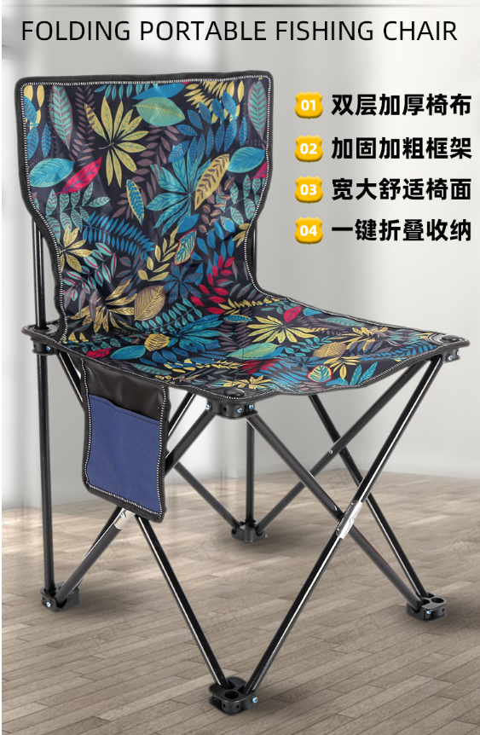
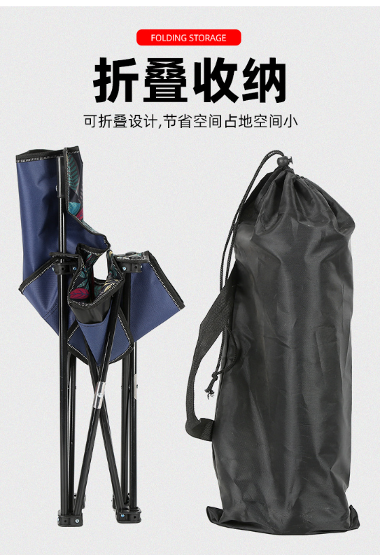
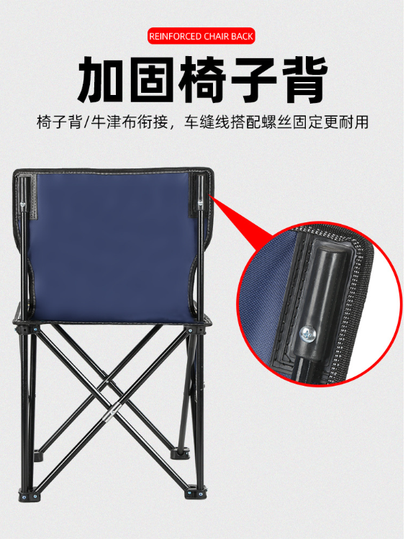

Slide 8
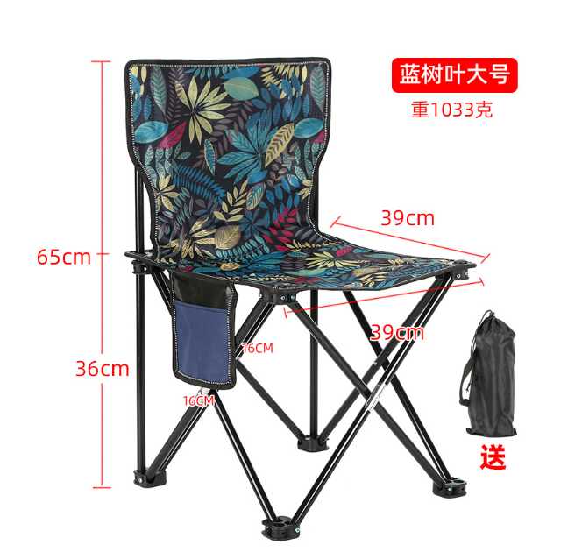
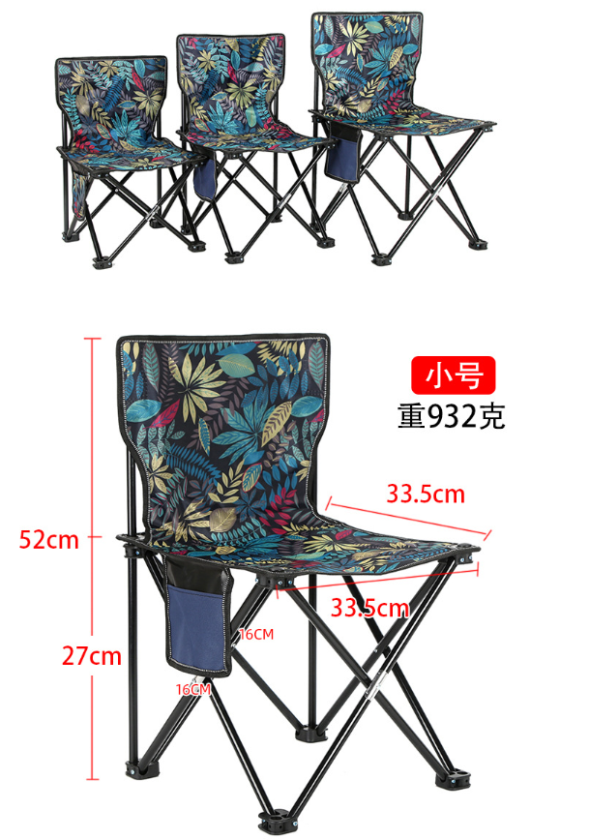
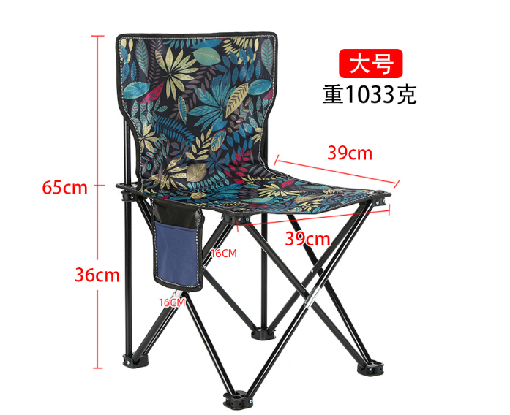

Slide 9
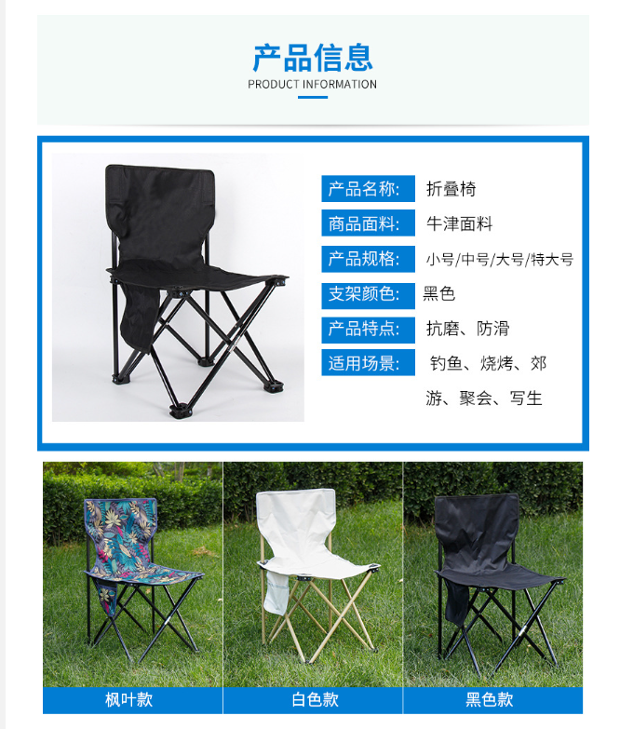
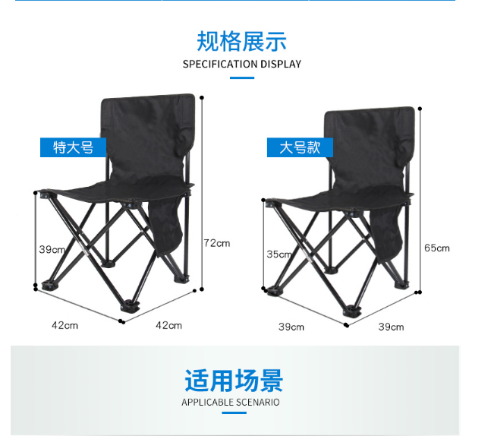

Slide 10
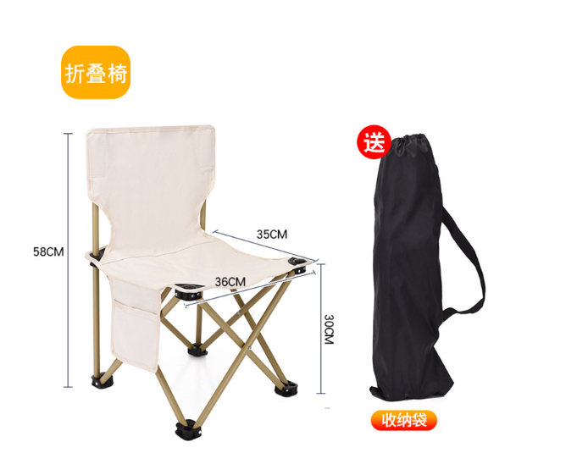
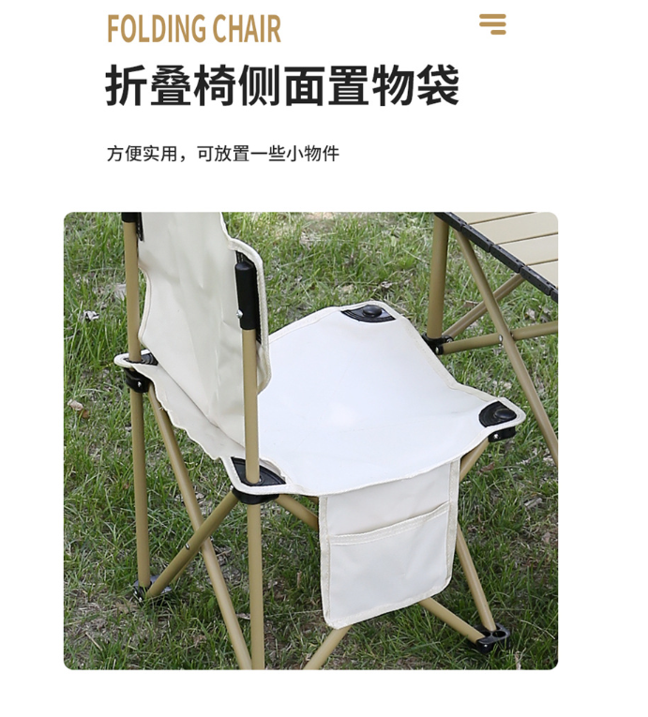

Slide 11
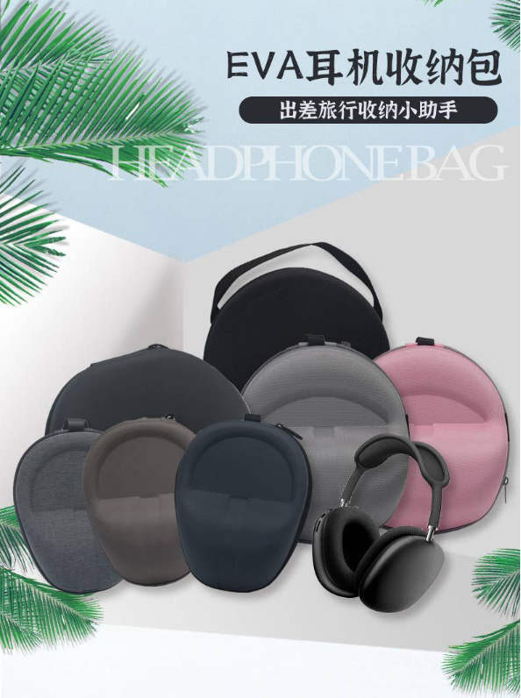
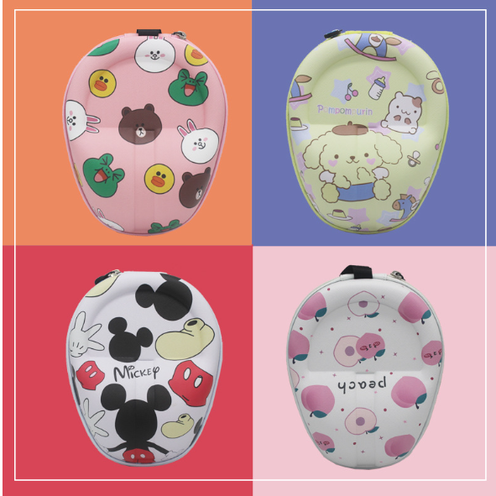
做货价25-35元左右

Slide 12
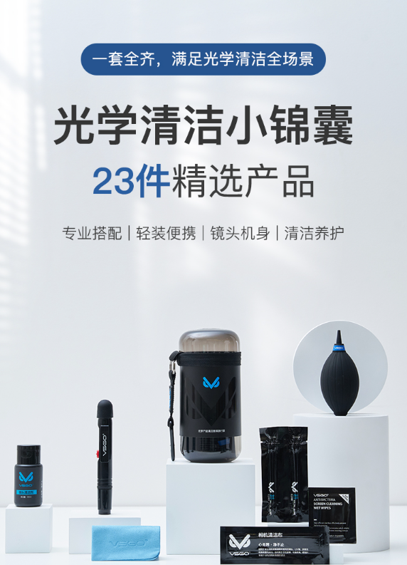
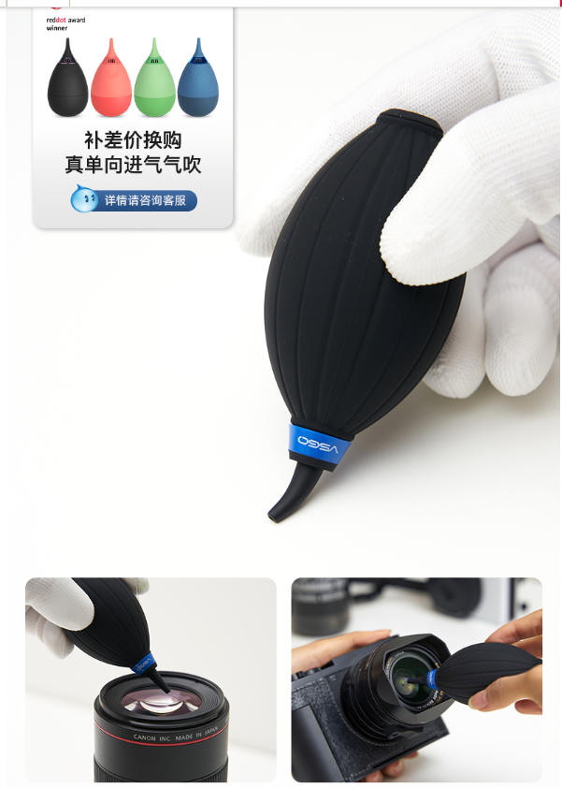
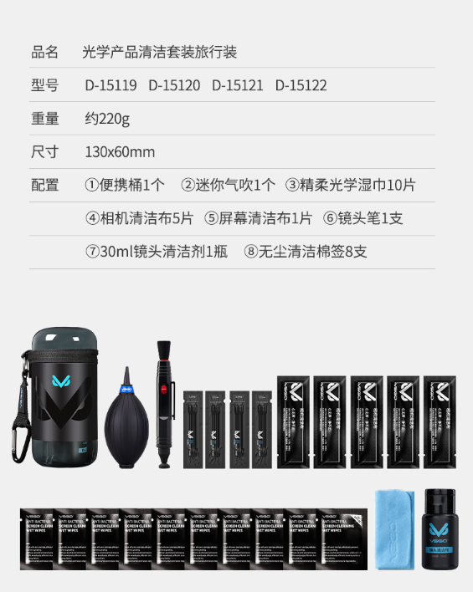
VSGO微高单反相机镜头清洁套装传感器cmos清洁气吹清洗清灰除尘-tmall.com天猫

Slide 13
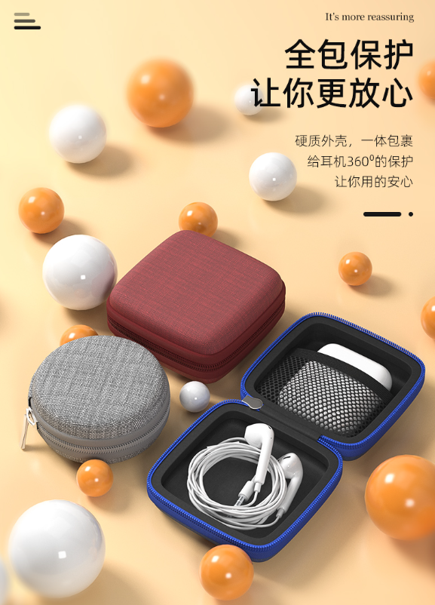
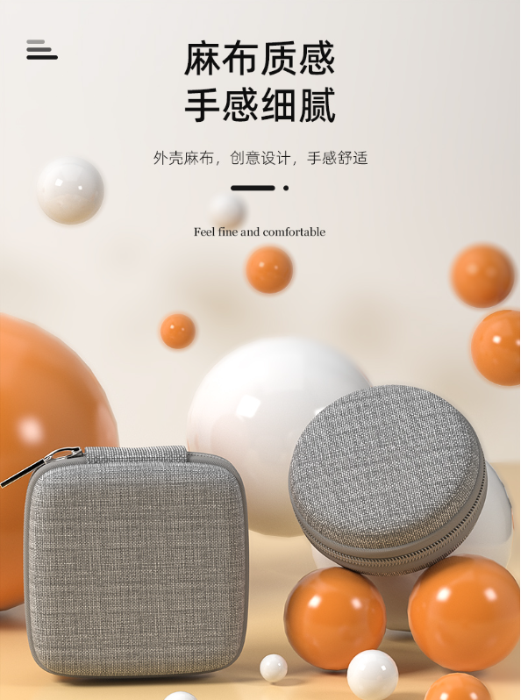
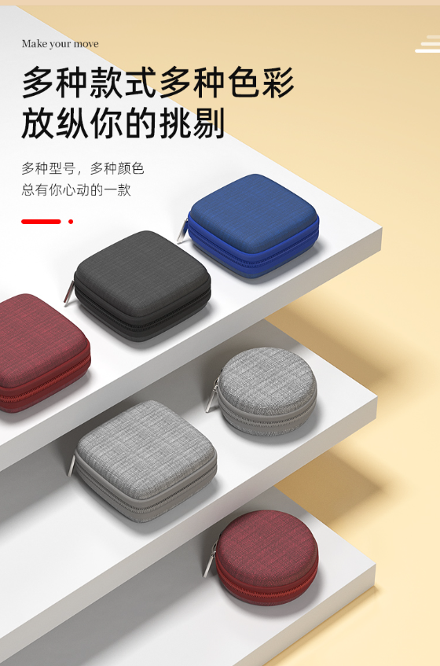
价格25元左右

Slide 14
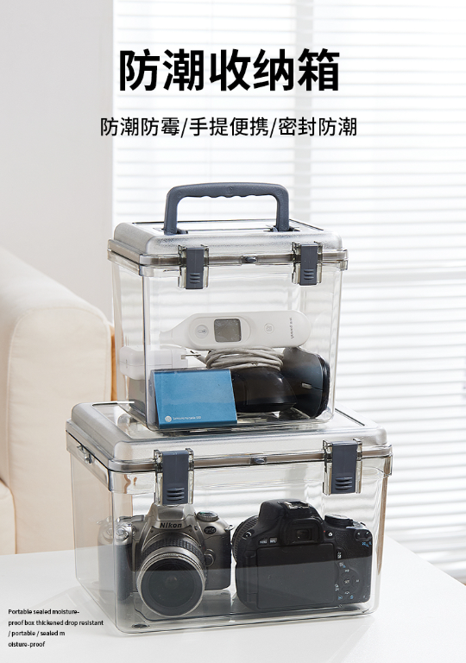
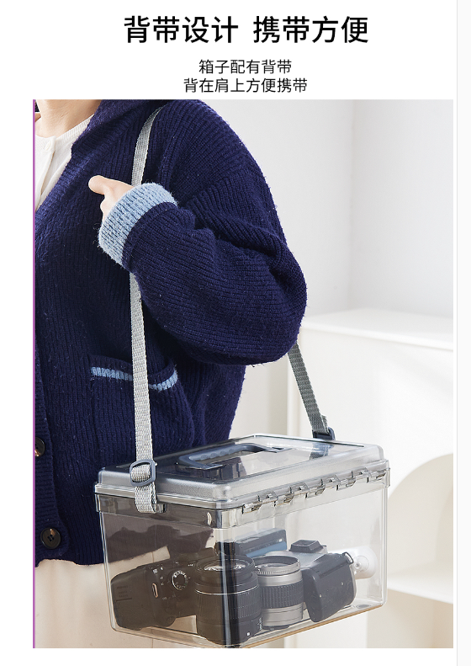
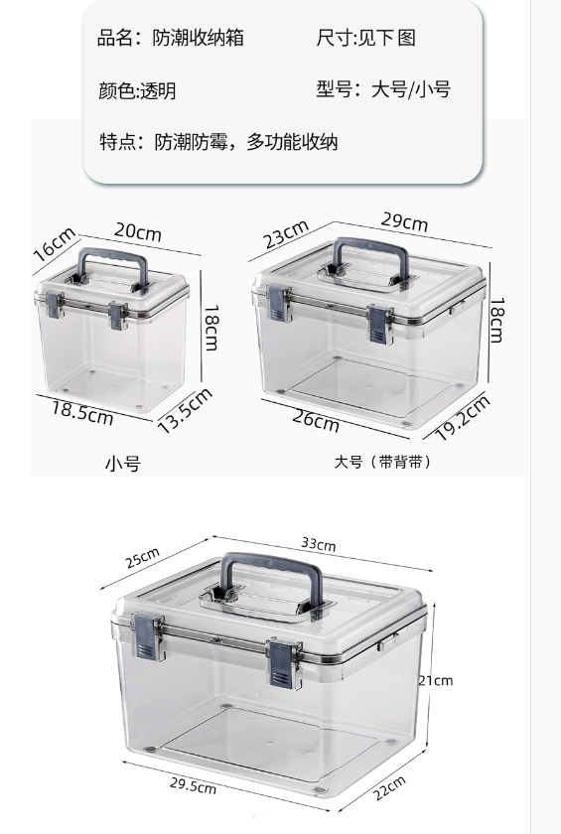
单反相机防潮箱数码电子镜头干燥箱邮票药材密封防潮防霉收纳箱大-淘宝网 (taobao.com)

Slide 15
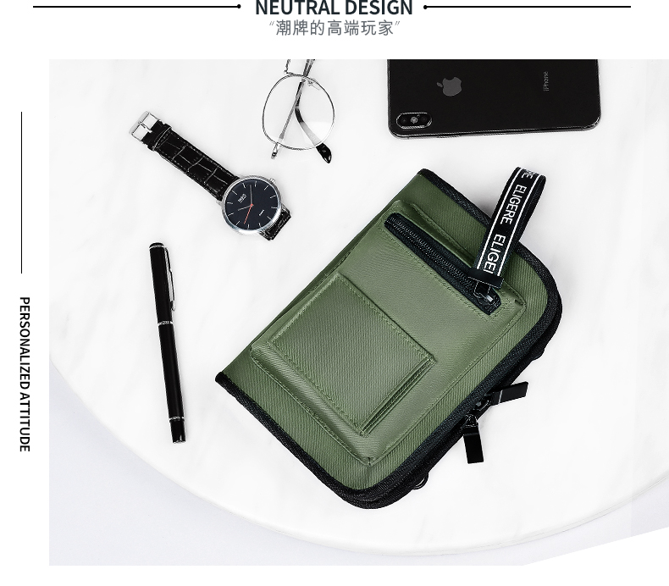
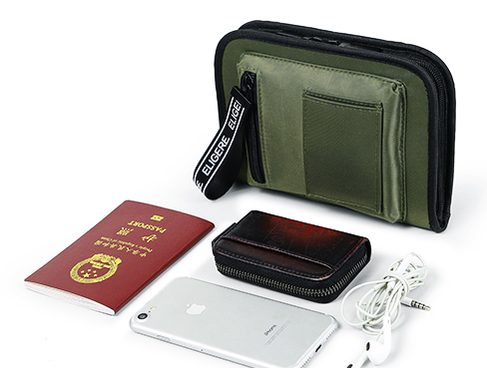
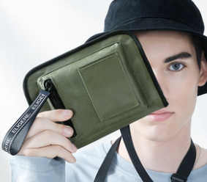
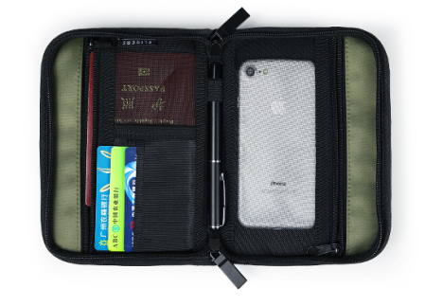
埃利格尔 护照包
产品编号
ELG-425
颜色
黑色 军绿色
材质
尼龙材质（防泼水面料）
产品规格
9.5*3.5*14cm
包装规格
9.5*3.5*14cm
装箱规格
L40*W40*H40CM；
库存：常备库存
1000个起订做客户LOGO，LOGO制作方式 丝印
高密度尼龙轻盈面料，细腻材质，防泼水，
身轻巧，柔韧耐磨，抗撕裂
市场价：￥119.00
出厂价：￥55

Slide 16
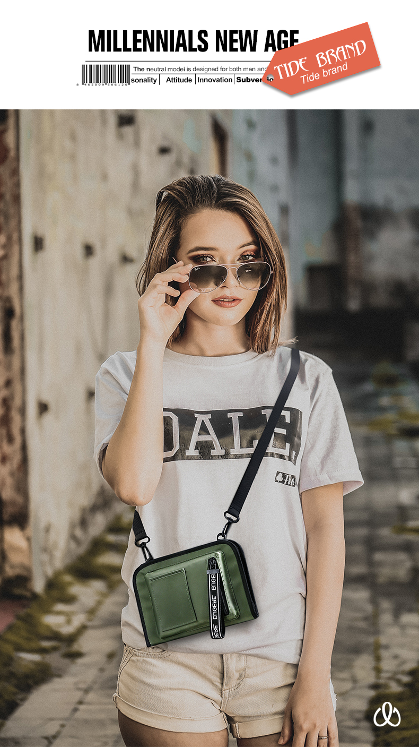
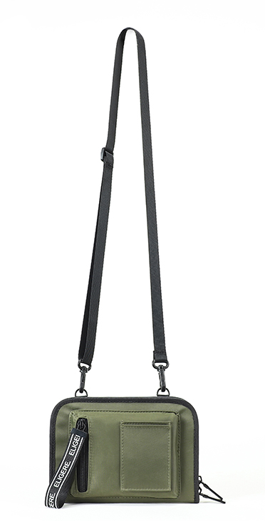
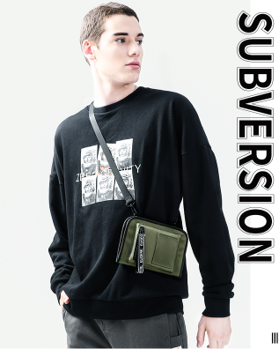
SPRING/SUMMER2018SUNNYBAGPRODUDISPLAY

Slide 17




埃利格尔 小方包
产品编号
ELG-434
颜色
黑色、红色
材质
杜邦纸
产品规格
11.5*35.5*6.5cm
包装规格
纸盒包装 ;L18.5*H16.5*W8.5CM；单套毛重：0.16KG
装箱规格
L45*W45*H45CM；50PCS/箱；整箱毛重10KG/箱。
库存：常备库存
1000个起订做客户LOGO，LOGO制作方式 丝印
库存：常备库存
高密度尼龙轻盈面料，细腻材质，包身轻巧，抗撕裂
设计精巧，简约大气
包身小巧，方便携带
优质五金锁扣，可调节肩带
市场价：￥129.00
出厂价：￥69

Slide 18



埃利格尔 墨绿色字母小包
产品编号
ELG-436
颜色
绿色
材质
尼龙材质
产品规格
19*12*6.5cm
包装规格
纸盒包装 ;L18.5*H16.5*W8.5CM；单套毛重：0.2KG
装箱规格
L45*W45*H45CM；50PCS/箱；整箱毛重10KG/箱。
库存：常备库存
1000个起订做客户LOGO，LOGO制作方式 丝印
库存：常备库存
高密度尼龙轻盈面料，细腻材质，包身轻巧，抗撕裂
简约时尚的设计
包身小巧，方便携带
优质五金锁扣
市场价：￥119.00
出厂价：￥55

Slide 19



缤彩旅行收纳六件套 ZBX-LF6001
材 质：420D水洗尼龙
颜 色：黑色 | 红色 | 水蓝色 | 深蓝色 | 橙色
套件配置：大号衣物袋+小号衣物袋+横版内衣袋+竖版内衣袋+洗漱包+鞋袋
包 装：牛皮纸盒，单套毛重：0.55KG
装箱规格：30套/箱，外箱尺寸50*37*48CM
LOGO工艺：丝印
备 注：定制款,不备库存
供 货 价：￥109.00 | 不含税运
产品特点
设计简约，低碳环保便携，防水防污
特殊面料-采用特种水洗尼龙材质，厚实，耐磨，耐用，防泼水
收纳有道-差旅用品分类收纳，六个套件组合设计，方便收纳取用

Slide 20


杜邦旅行收纳四件套 ZBX-LD4001
材 质：杜邦纸
颜 色：白色
套件配置：衣物袋+内衣袋+鞋袋+洗漱包
包 装：PP盒，单套毛重：0.22KG
装箱规格：40套/箱，外箱尺寸：50*37*48CM
LOGO工艺：丝印
备 注：定制款,不备库存
供 货 价：￥79.00 | 不含税运
产品特点
设计简约，低碳环保，采用黑白经典色调搭配，经典时尚大方.
特殊面料-采用特种杜邦纸面料，质软，轻便，清爽干净，耐用
收纳有道-差旅用品分类收纳，四个套件组合设计，方便收纳取用

